Slide 1
ΠΟΛΙΤΙΣΤΙΚΗ ΑΛΛΗΛΕΠΙΔΡΑΣΗ ΣΤΗ ΜΕΤΑΚΙΝΗΣΗ ΠΑΙΚΤΩΝ,ΠΡΟΠΟΝΗΤΩΝ ΚΑΙ ΟΠΑΔΩΝ ΒΙΩΜΑΤΙΚΕΣ ΔΡΑΣΕΙΣ Β1
ΜΑΘΗΤΕΣ
ΚΟΜΣΙΟΥ ΜΠΕΝΑΡΝΤΟ
ΛΟΥΡΑΚΗΣ ΜΑΡΙΝΟΣ
ΜΟΥΡΑΤΛΑΡΗ ΜΑΝΟΣ
ΧΑΤΖΑΚΗ ΑΓΓΕΛΙΚΗ

Slide 2
ΛΙΓΑ ΛΟΓΙΑ ΓΙΑ ΑΥΤΗΝ ΤΗΝ ΑΛΛΗΛΕΠΙΔΡΑΣΗ
ΣΤΙΣ ΜΕΡΕΣ ΜΑΣ ΤΟ ΠΟΔΟΣΦΑΙΡΟ ΕΠΗΡΕΑΖΕΙ ΠΟΛΛΟΥΣ ΑΝΘΡΩΠΟΥΣ ΤΟΣΟ ΑΘΛΗΤΙΚΑ ΟΣΟ ΚΑΙ ΠΟΛΙΤΙΣΤΙΚΑ. ΔΗΛΑΔΗ ΠΟΛΛΟΙ ΠΑΙΚΤΕΣ ΚΑΙ ΠΡΟΠΟΝΗΤΕΣ, ΔΙΑΦΟΡΕΤΙΚΩΝ ΕΘΝΙΚΟΤΗΤΩΝ, ΠΗΓΑΙΝΟΥΝ ΣΕ ΟΜΑΔΕΣ ΑΠΌ ΟΛΟ ΤΟΝ ΚΟΣΜΟ ΠΡΟΚΕΙΜΕΝΟΥ ΝΑ ΣΥΝΕΧΙΣΟΥΝ ΤΗΝ ΚΑΡΙΕΡΑ ΤΟΥΣ. ΣΤΗ ΧΩΡΑ ΠΟΥ ΘΑ ΒΡΙΣΚΟΝΤΑΙ, ΟΙ ΑΝΘΡΩΠΟΙ ΜΠΟΡΕΙ ΝΑ ΕΠΗΡΕΑΣΤΟΥΝ ΑΠΌ ΑΥΤΟΥΣ ΚΑΙ ΝΑ ΘΕΛΟΥΝ ΝΑ ΤΟΥΣ ΜΙΜΗΘΟΥΝ, ΑΦΟΥ ΤΟΥΣ ΘΑΥΜΑΖΟΥΝ. ΑΛΛΑ ΚΑΙ ΠΟΛΛΟΙ ΟΠΑΔΟΙ ΑΛΛΩΝ ΟΜΑΔΩΝ ΣΤΕΛΝΟΥΝ ΤΑ ΔΙΚΑ ΤΟΥΣ ΜΗΝΥΜΑΤΑ ΚΑΙ ΑΦΗΝΟΥΝ ΤΗ ΔΙΚΗ ΤΟΥΣ ΠΙΝΕΛΙΑ ΣΤΗΝ ΠΟΛΙΤΙΣΤΙΚΗ ΑΥΤΉ ΑΛΛΗΛΕΠΙΔΡΑΣΗ

Slide 3
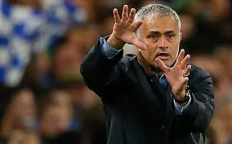
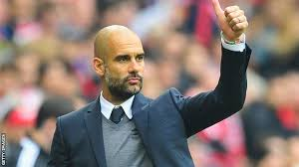
ΠΡΟΠΟΝΗΤΕΣ
ΥΠΑΡΧΟΥΝ ΠΟΛΛΟΙ ΔΙΑΣΗΜΟΙ ΠΡΟΠΟΝΗΤΕΣ ΣΠΟΥΔΑΙΩΝ ΣΥΛΛΟΓΩΝ ΠΟΥ ΕΧΟΥΝ ΕΠΗΡΕΑΣΕΙ ΚΑΙ ΘΑ ΕΠΗΡΕΑΖΟΥΝ ΤΟΥΣ ΑΝΘΡΩΠΟΥΣ ΠΟΛΙΤΙΣΤΙΚΑ. ΜΕΡΙΚΟΙ ΑΠΌ ΑΥΤΟΥΣ ΕΊΝΑI :
O ΖΟΖΕ ΜΟΥΡΙΝΙΟ Ο ΜΟΥΡΙΝΙΟ ΕΊΝΑΙ ΕΝΑΣ ΑΠΌ ΤΟΥΣ ΠΙΟ ΔΙΑΣΗΜΟΥΣ ΠΡΟΠΟΝΗΤΕΣ ΣΕ ΟΛΟΝ ΤΟΝ ΚΟΣΜΟ. ΕΧΕΙ ΕΠΗΡΕΑΣΕΙ ΠΟΛΛΟΥΣ ΑΝΘΡΩΠΟΥΣ ΜΕ ΔΙΑΦΟΡΟΥΣ ΤΡΟΠΟΥΣ ΌΠΩΣ
ΣΤΟ ΝΤΥΣΙΜΟ (ΕΚΑΝΕ ΓΝΩΣΤΗ ΤΗ ΛΑΚ ΜΑΛΛΙΩΝ, ΤΗΝ ΟΠΟΙΑ ΒΑΖΟΥΝ ΣΗΜΕΡΑ ΠΟΛΛΑ ΑΓΟΡΙΑ ΚΑΙ ΑΝΤΡΕΣ ΣΕ ΟΛΟΝ ΤΟΝ ΚΟΣΜΟ, ΚΑΘΩΣ ΚΑΙ ΤΗ ΔΙΑΣΗΜΗ ΕΤΑΙΡΙΑ ΡΟΥΧΩΝ KAI ΠΑΠΟΥΤΣΙΩΝ LACOSTE)
ΕΊΝΑΙ ΓΝΩΣΤΟΣ ΓΙΑ ΤΟ ΧΑΡΑΚΤΗΡΑ ΤΟΥ (ΠΑΡΑΚΑΛΩ ΜΗ ΜΕ ΑΠΟΚΑΛΕΙΤΕ ΕΓΩΙΣΤΗ, ΑΛΛΑ ΕΙΜΑΙ ΠΡΩΤΑΘΛΗΤΗΣ ΕΥΡΩΠΗΣ ΚΑΙ ΝΟΜΙΖΩ ΠΩΣ ΕΙΜΑΙ ΞΕΧΩΡΙΣΤΟΣ)
Ο ΠΕΠ ΓΚΟΥΑΡΝΤΙΟΛΑ Ο ΓΚΟΥΑΡΝΤΙΟΛΑ ΕΊΝΑΙ ΚΑΙ ΑΥΤΟΣ ΕΝΑΣ ΠΟΛΎ ΓΝΩΣΤΟΣ ΠΡΟΠΟΝΗΤΗΣ. ΕΧΕΙ ΕΠΗΡΕΑΣΕΙ ΣΕ
ΣΤΥΛ, ΌΠΩΣ ΡΟΥΧΑ ΚΑΙ ΑΚΡΙΒΑ ΠΑΠΟΥΤΣΙΑ. ΣΥΓΚΕΚΡΙΜΕΝΑ ΕΚΑΝΕ ΓΝΩΣΤΗ ΤΗΝ ΜΑΡΚΑ MORENA SPAIN.
ΣΤΗΝ ΟΜΑΔΑ ΠΟΥ ΠΡΟΠΟΝΕΙ, ΤΗΝ BAYERN MUNCHEN, ΕΧΕΙ ΕΦΑΡΜΟΣΕΙ ΠΟΛΛΕΣ ΤΑΚΤΙΚΕΣ ΠΟΥ ΣΤΗΝ ΙΣΠΑΝΙΑ ΚΑΝΟΥΝ ΠΟΛΛΟΙ ΑΝΘΡΩΠΟΙ (ΑΠΌ ΤΙΣ ΤΑΥΡΟΜΑΧΙΕΣ, ΑΠΌ ΤΟΝ ΤΡΟΠΟ ΣΥΜΠΕΡΙΦΟΡΑΣ (ΣΚΛΗΡΟΙ, ΑΠΟΦΑΣΙΣΤΙΚΟΙ, ΕΠΙΘΕΤΙΚΟΙ)

Slide 4
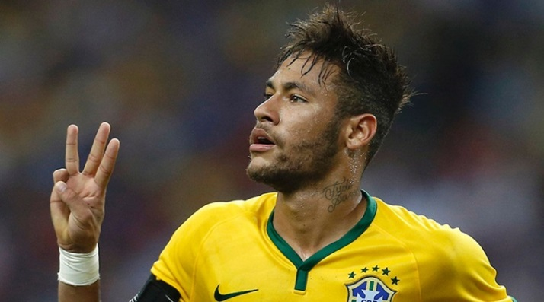
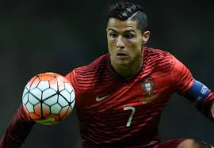
ποδοσφαιριστεσ
ΚΡΙΣΤΙΑΝΟ ΡΟΝΑΛΝΤΟ ΝΤΥΣΙΜΟ (ΑΚΡΙΒΑ ΡΟΥΧΑ ΚΑΙ ΠΑΠΟΥΤΣΙΑ (ΑDIDAS, NIKE), ΚΟΜΜΩΣΗ (ΠΟΛΛΟΙ ΟΙ ΝΕΟΙ ΚΟΥΡΕΥΟΝΤΑΙ ΣΑΝ ΤΟΝ ΡΟΝΑΛΝΤΟ ΓΙΑ ΝΑ ΕΊΝΑΙ ΠΙΟ ΜΟΝΤΕΡΝΟΙ ΚΑΙ ΕΛΚΥΣΤΙΚΟΙ), ΑΓΟΡΑΖΟΥΝ ΤΑ ΠΑΛΙΑ ΤΟΥ ΑΜΑΞΙΑ ΣΕ ΔΗΜΟΠΡΑΣΙΕΣ, ΠΟΛΛΟΙ ΑΝΘΡΩΠΟΙ ΑΓΟΡΑΖΟΥΝ ΜΙΑ ΠΟΛΛΗ ΓΝΩΣΤΗ ΚΑΙ ΑΚΡΙΒΗ ΜΑΡΚΑ ΕΣΩΡΟΥΧΩΝ ΠΟΥ ΤΗΝ ΕΧΕΙ ΚΑΝΕΙ ΓΝΩΣΤΗ ΜΕ ΤΙΣ ΕΜΦΑΝΙΣΕΙΣ ΤΟΥ Ο ΡΟΝΑΛΝΤΟ, ΤΗΝ CR7)
ΝΕΪΜΑΡ ΝΤΥΣΙΜΟ (ΑΚΡΙΒΑ ΡΟΥΧΑ ΚΑΙ ΠΑΠΟΥΤΣΙΑ (NIKE, ADIDAS), ΚΟΜΜΩΣΗ (ΠΟΛΛΟΙ ΝΕΟΙ ΚΟΥΡΕΥΟΝΤΑΙ ΣΑΝ ΤΟΝ ΝΕΪΜΑΡ ΓΙΑ ΝΑ ΕΊΝΑΙ ΠΙΟ ΜΟΝΤΕΡΝΟΙ,ΤΑΤΟΥΑΖ)

Slide 5
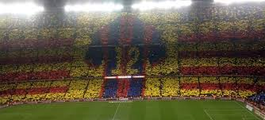
ΟΠΑΔΟΙ
ΠΟΛΛΟΙ ΟΠΑΔΟΙ ΌΠΩΣ ΕΙΠΑΜΕ ΚΑΙ ΠΡΙΝ ΣΤΕΛΝΟΥΝ ΤΑ ΔΙΚΑ ΤΟΥΣ ΜΗΝΥΜΑΤΑ ΕΠΗΡΕΑΖΟΝΤΑΣ ΠΟΛΛΟΥΣ ΑΝΘΡΩΠΟΥΣ. ΓΙΑ ΠΑΡΑΔΕΙΓΜΑ :
ΟΙ ΟΠΑΔΟΙ ΤΗΣ ΜΠΑΡΤΣΕΛΟΝΑ ΤΡΑΓΟΥΔΟΥΝ ΈΝΑ ΣΥΝΘΗΜΑ ΠΟΥ ΛΕΕΙ ΝΑ ΑΝΕΞΑΡΤΗΤΟΠΟΙΗΘΕΙ Η ΚΑΤΑΛΟΝΙΑ, Η ΚΑΤΑΓΩΓΗ ΤΗΣ ΟΜΑΔΑΣ ΤΗΣ ΜΠΑΡΤΣΕΛΟΝΑ. ΟΛΟ ΚΑΙ ΠΙΟ ΠΟΛΥΣ ΚΟΣΜΟΣ ΖΗΤΑΕΙ ΤΗΝ ΑΝΕΞΑΡΤΗΤΟΠΟΙΗΣΗ ΤΗΣ ΚΑΤΑΛΟΝΙΑΣ ΚΑΙ ΟΛΟ ΓΙΝΟΝΤΑΙ ΔΗΜΟΨΗΦΙΣΜΑΤΑ.

Slide 6
Ευχαριστουμε που μασ παρακολουθησατε

